Slide 1
ESCAPE ISLAND
시스템

Slide 2

스킬 사용
캐릭터마다 스킬 사용 UI는 다른 아이콘을 가지고 있습니다.
캐릭터는 직업에 맞는 스킬을 가지고 있습니다.
N번째 낮
설정
캐릭터 이름 | 직업 | 스킬이름
엠버 | 학생 | 이속 증가
체리 | 기타리스트
사수 | 양궁선수
원송이 | 사육사 | 원숭이 펫
레이 | 검도선수 | 머리 깨기
이안 | 의사 | 디퍼프 해제
조슈아 | 경찰 | 심문
랜디 | 래퍼
0%
지도

Slide 3
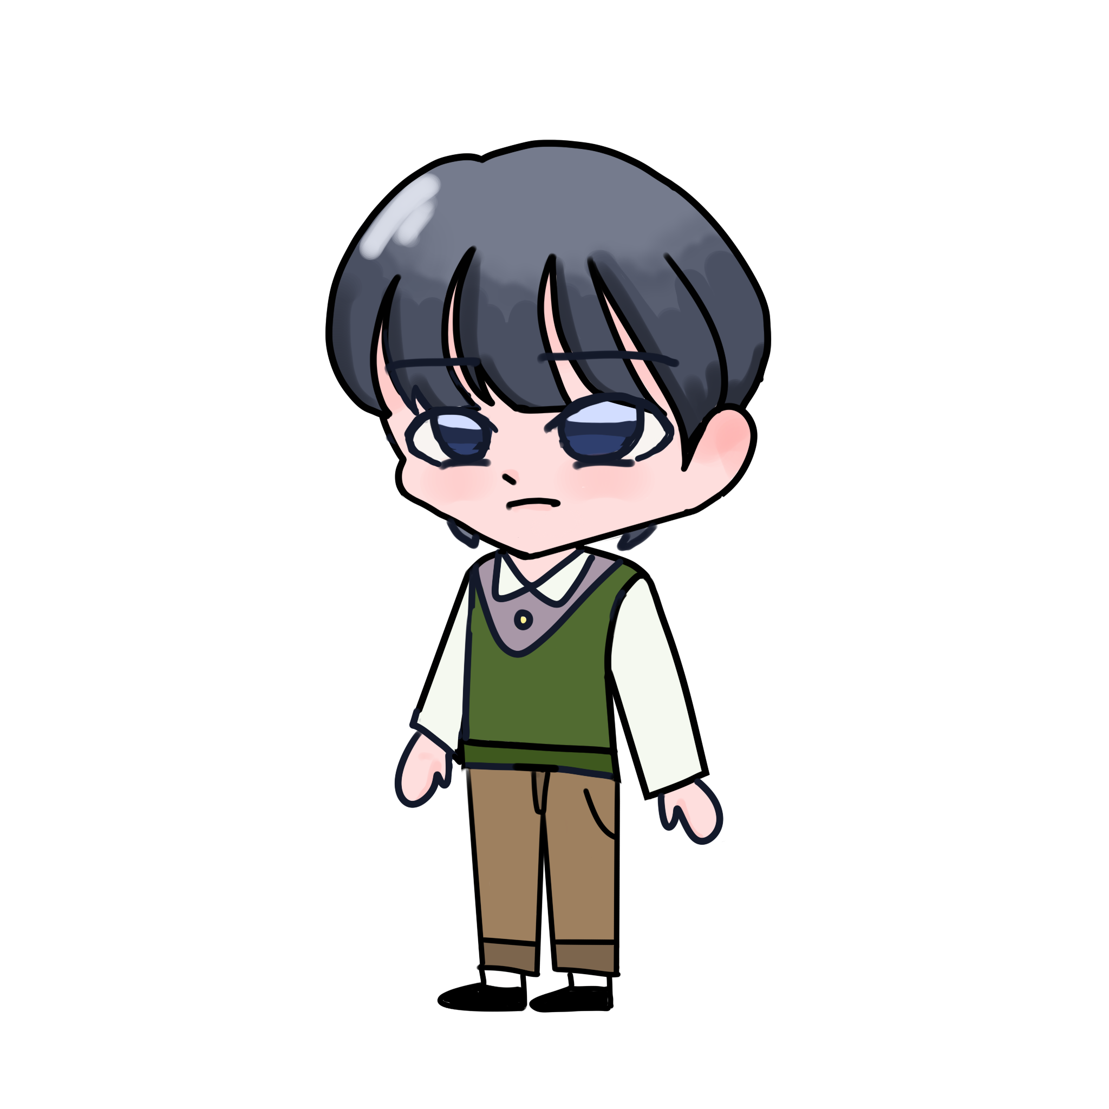
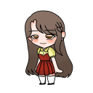
게임 결과 창 ( 결과 창 )
레드팀 승리
블루팀 승리

Slide 4
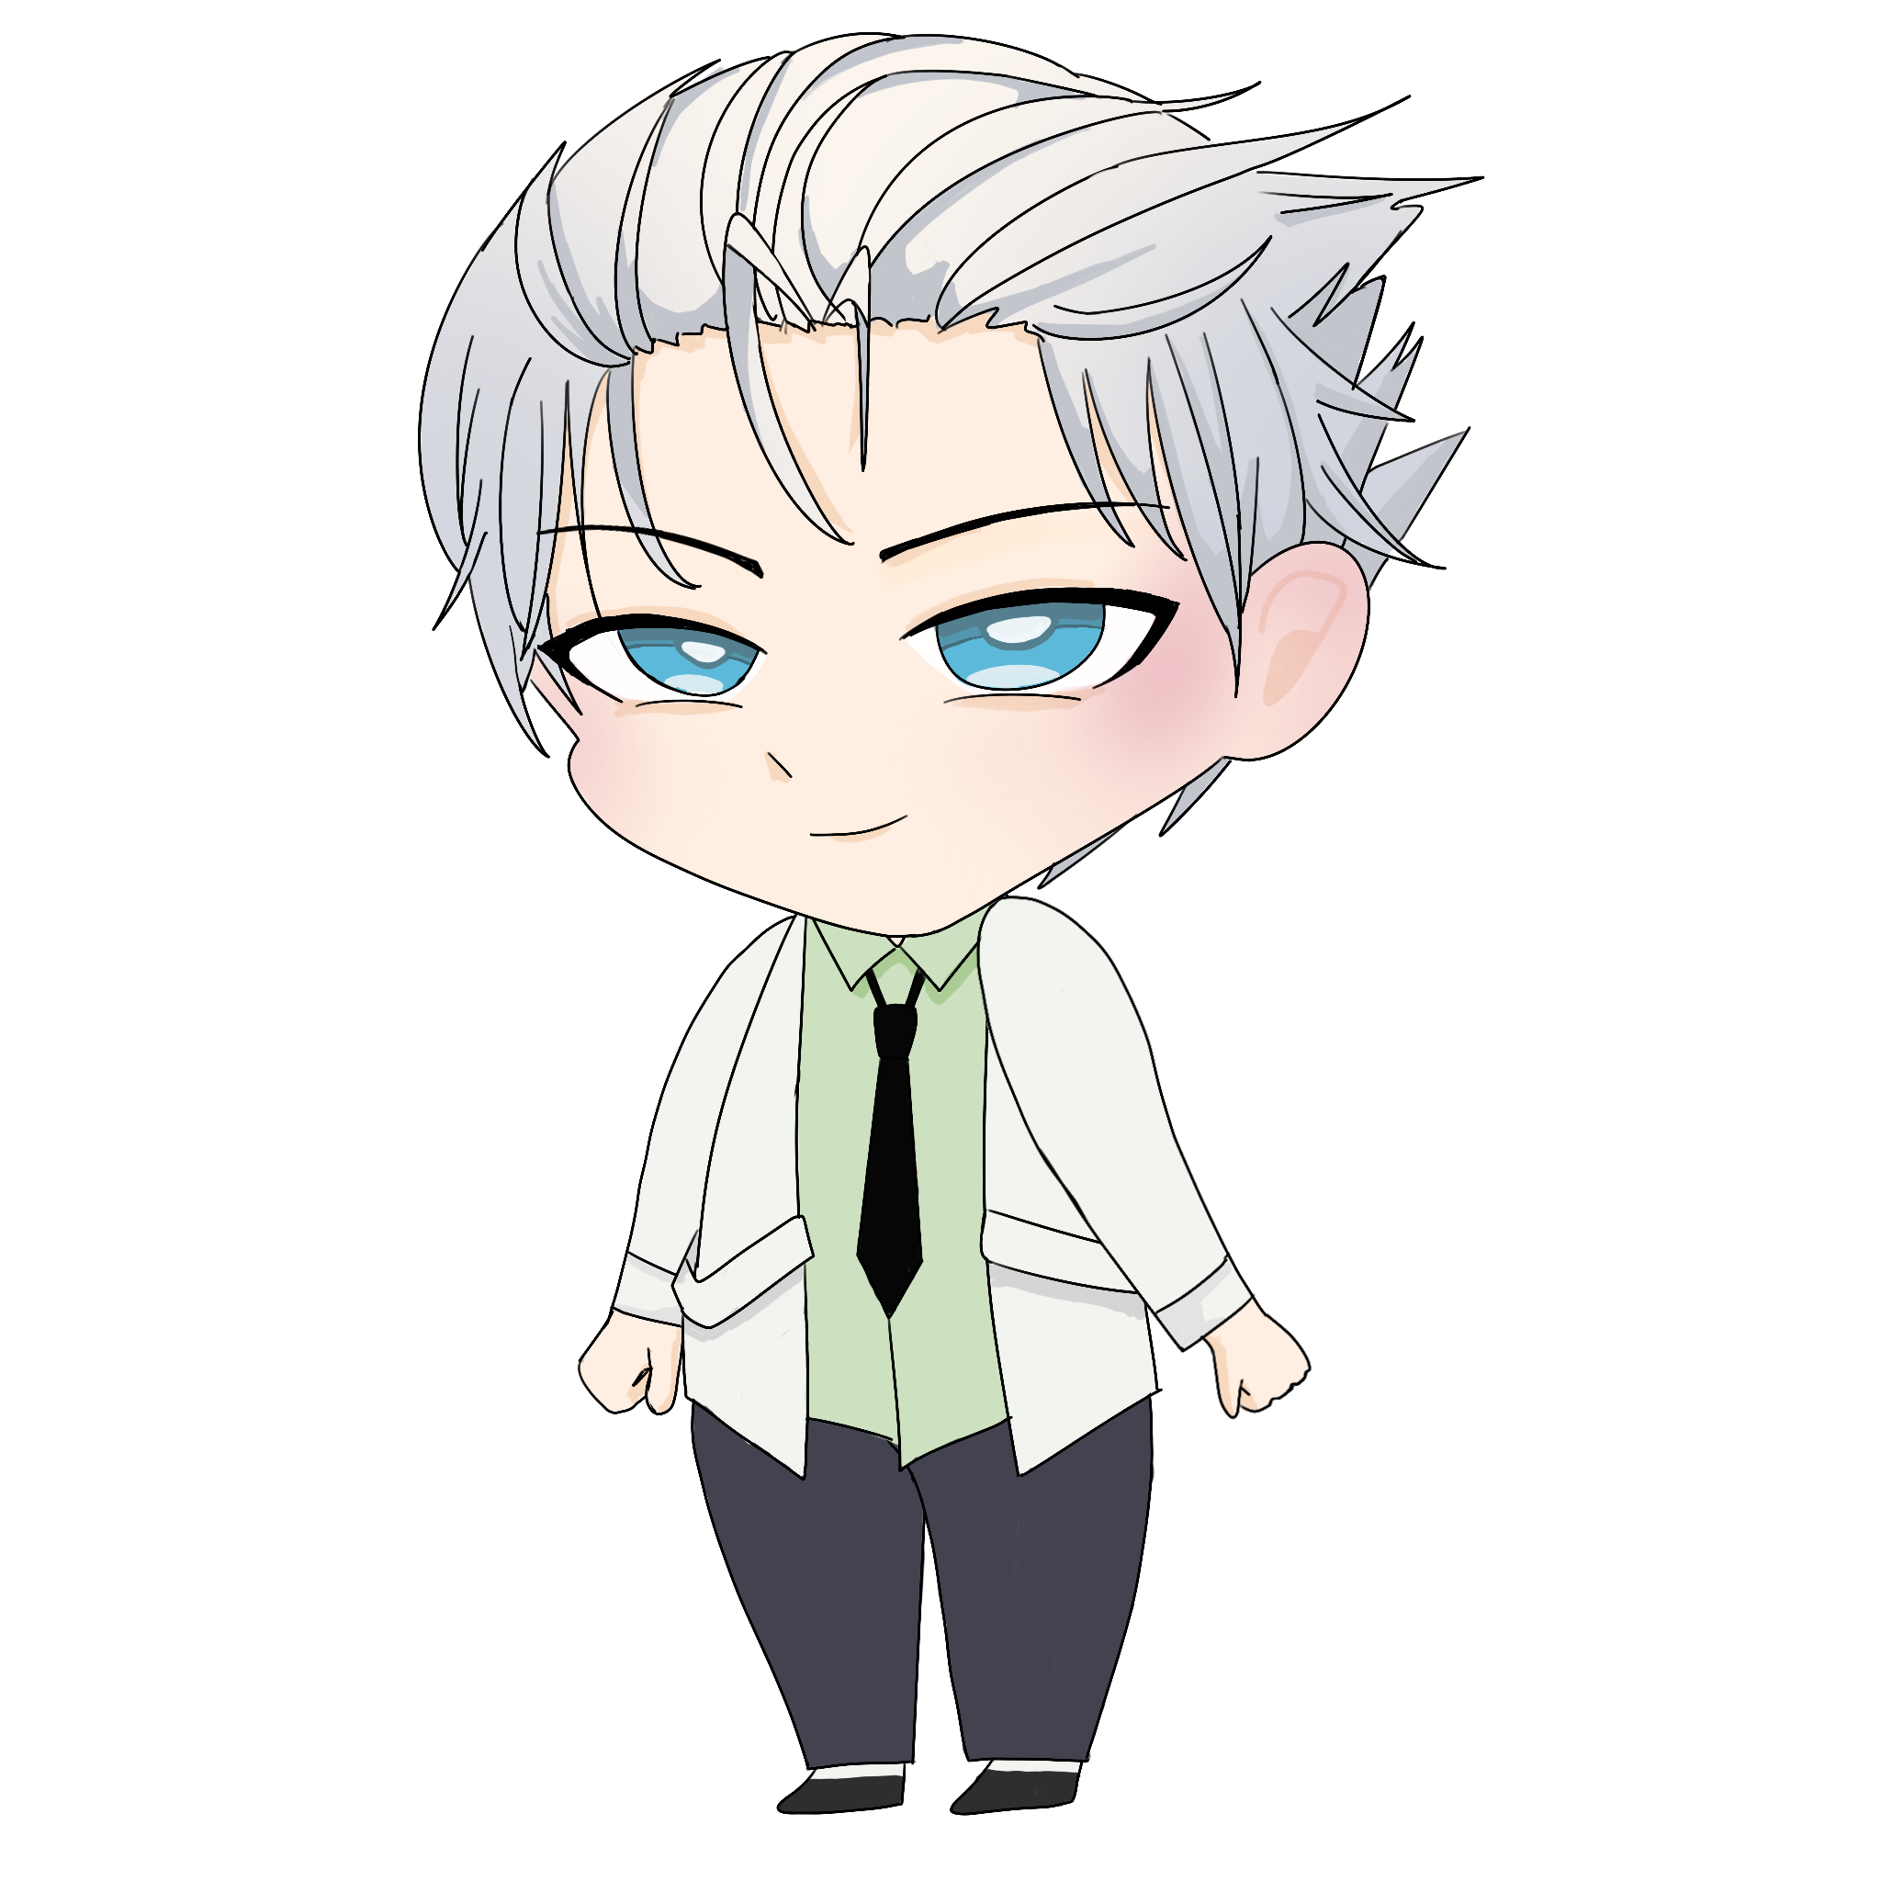

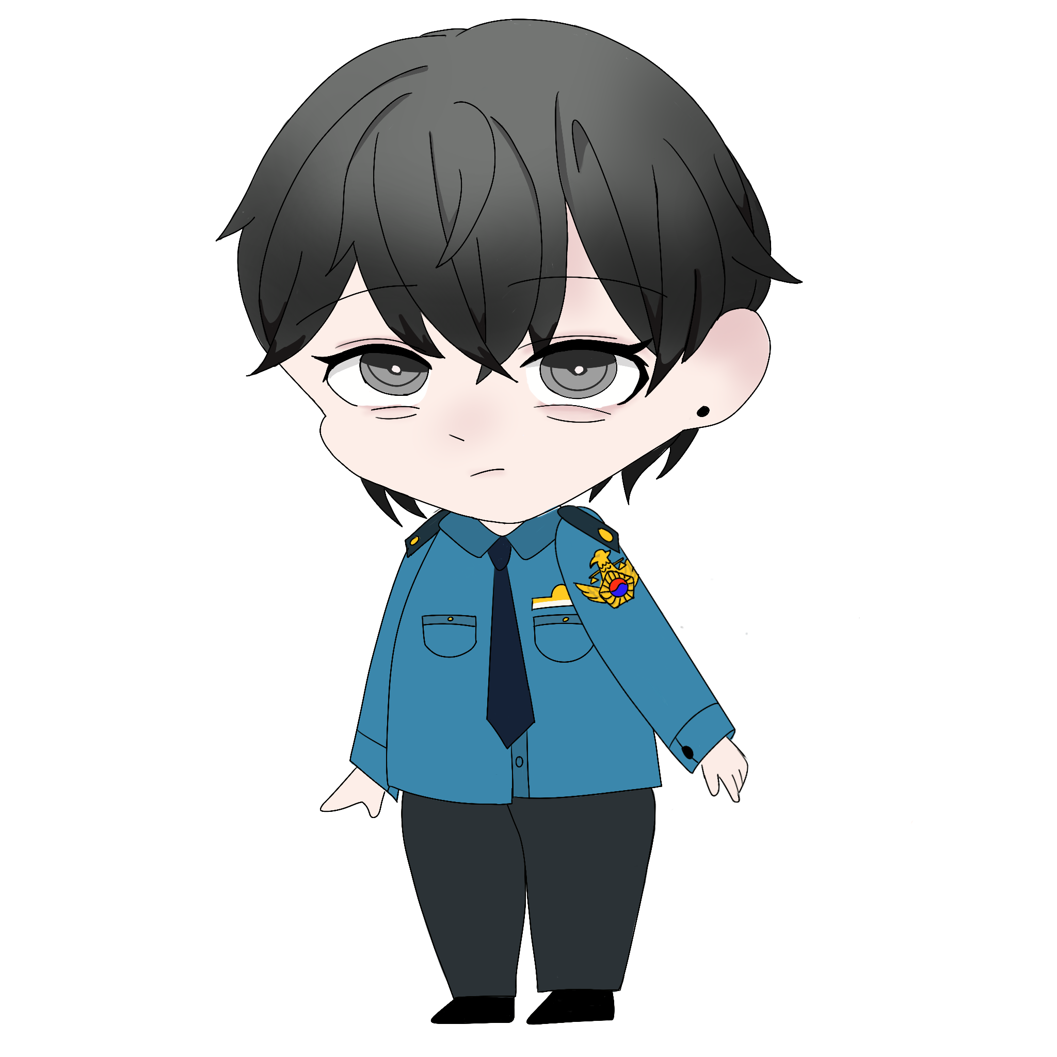
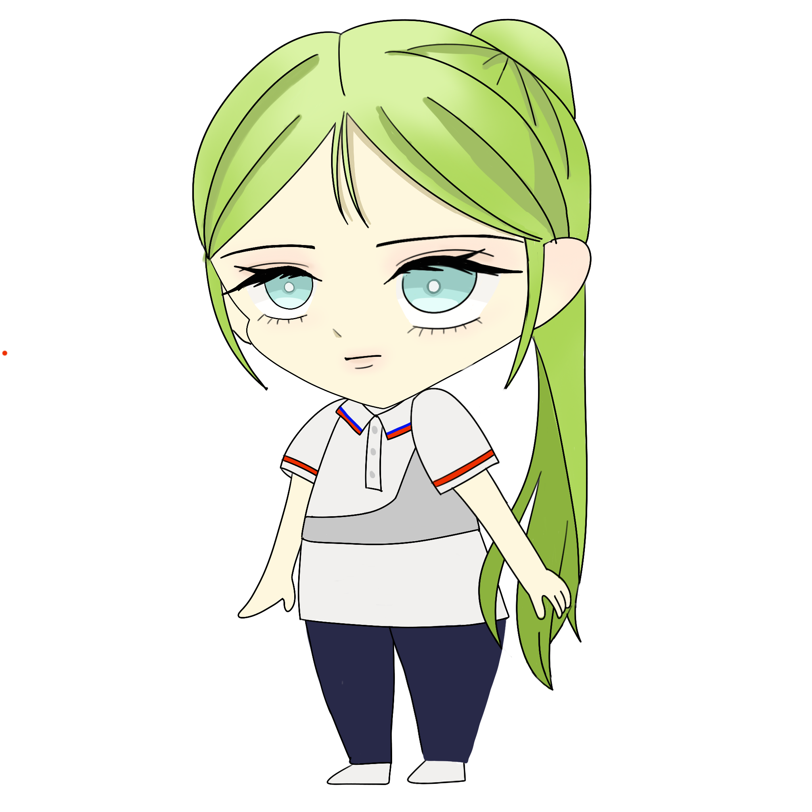
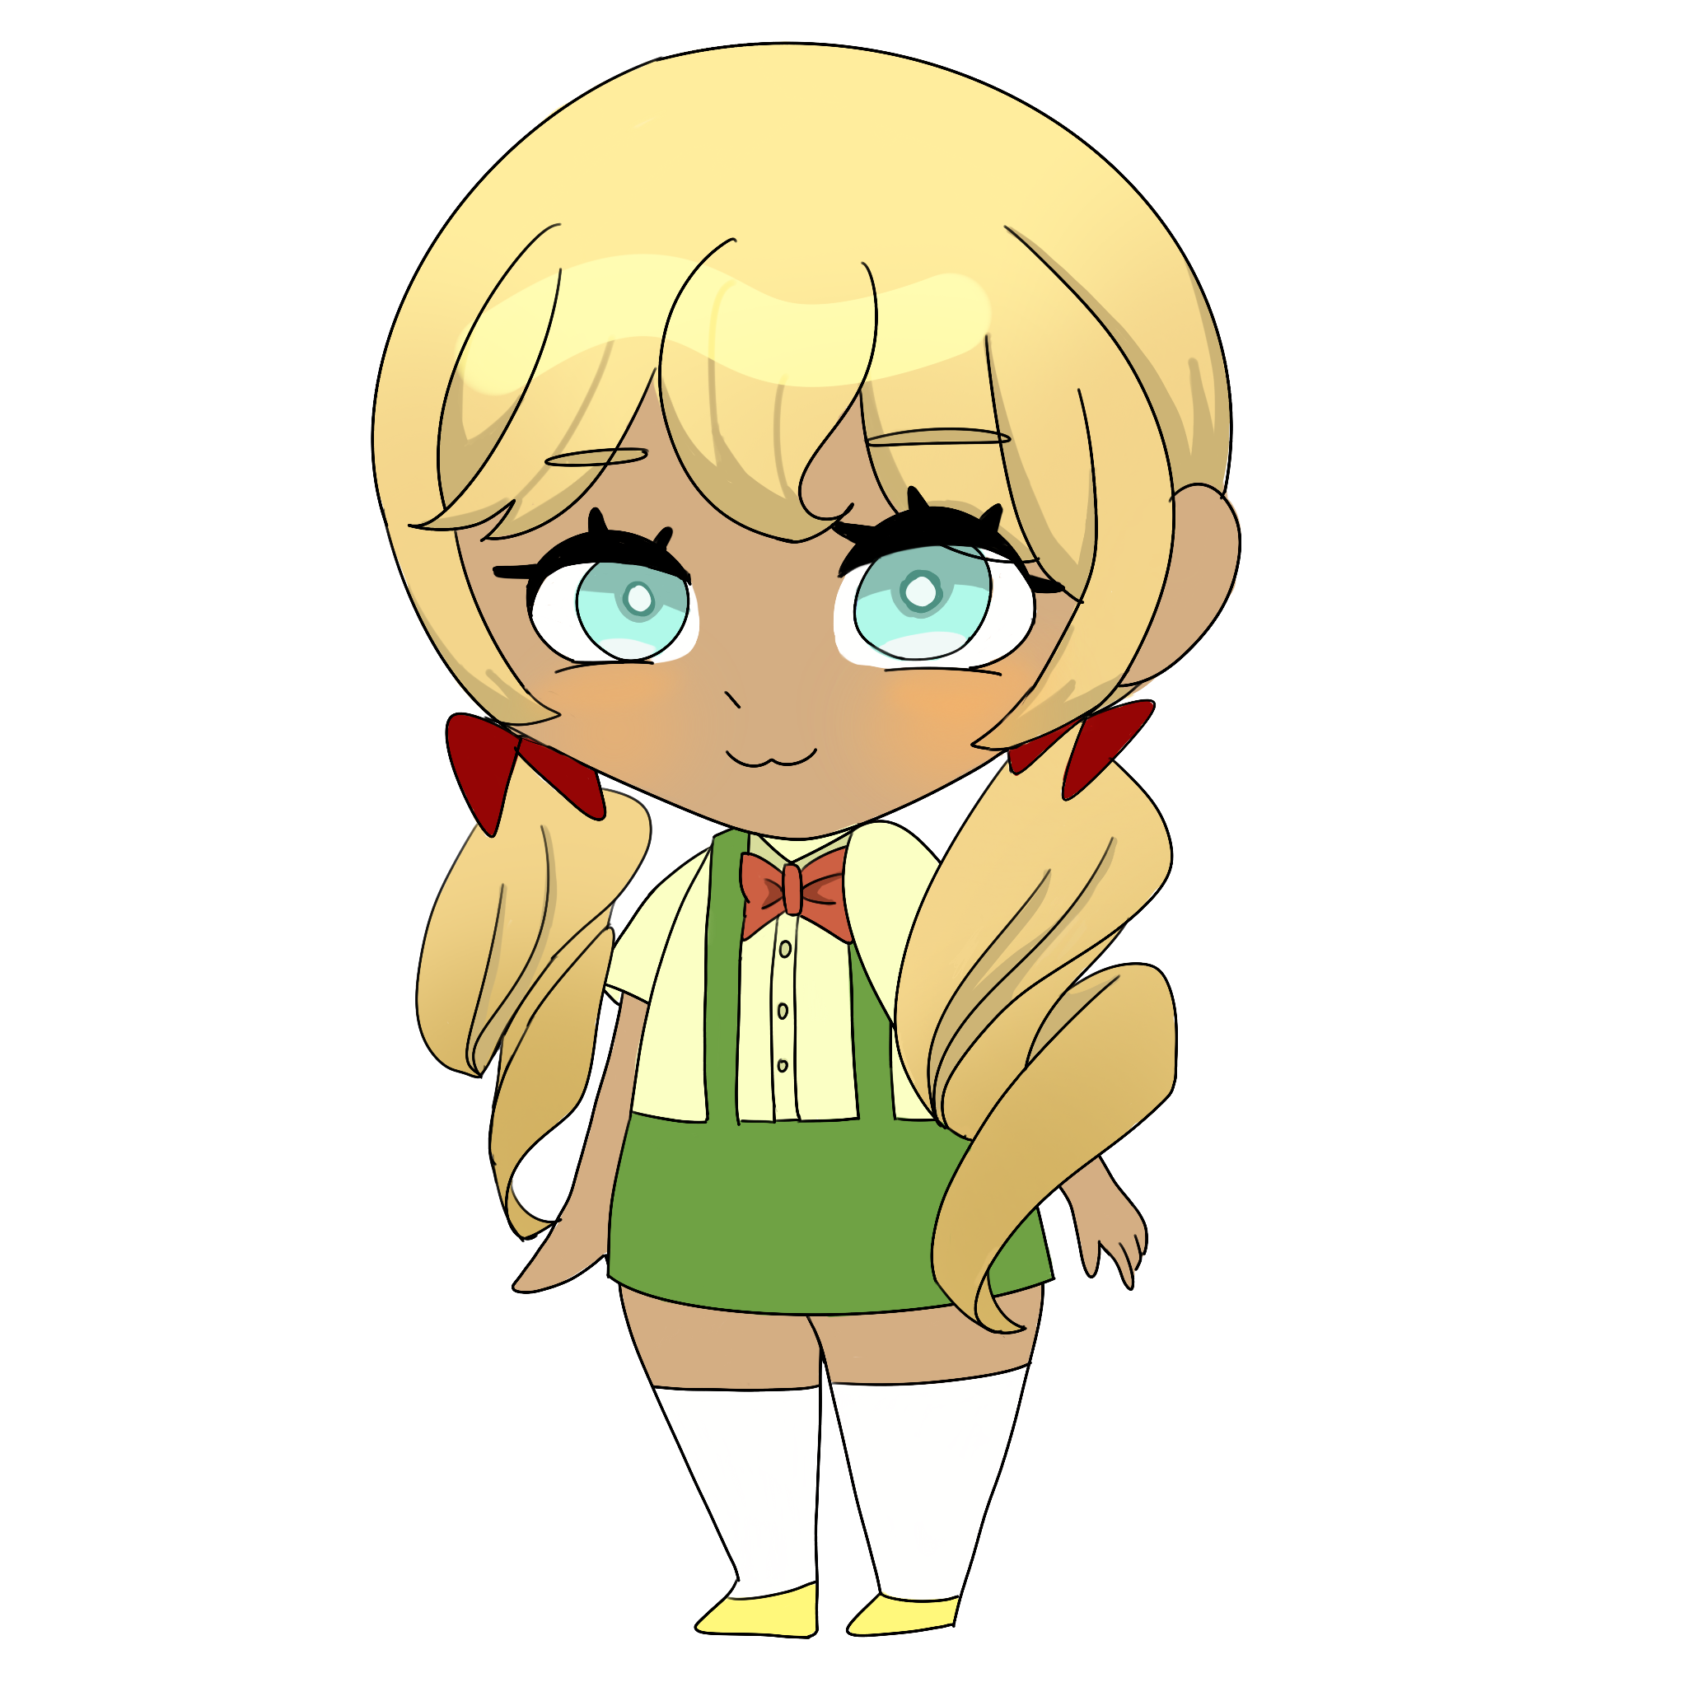
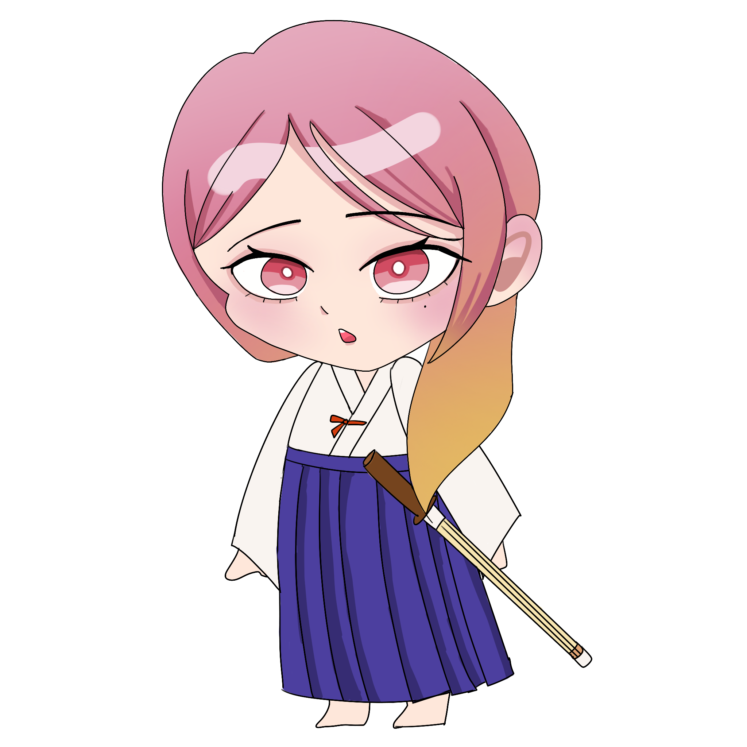
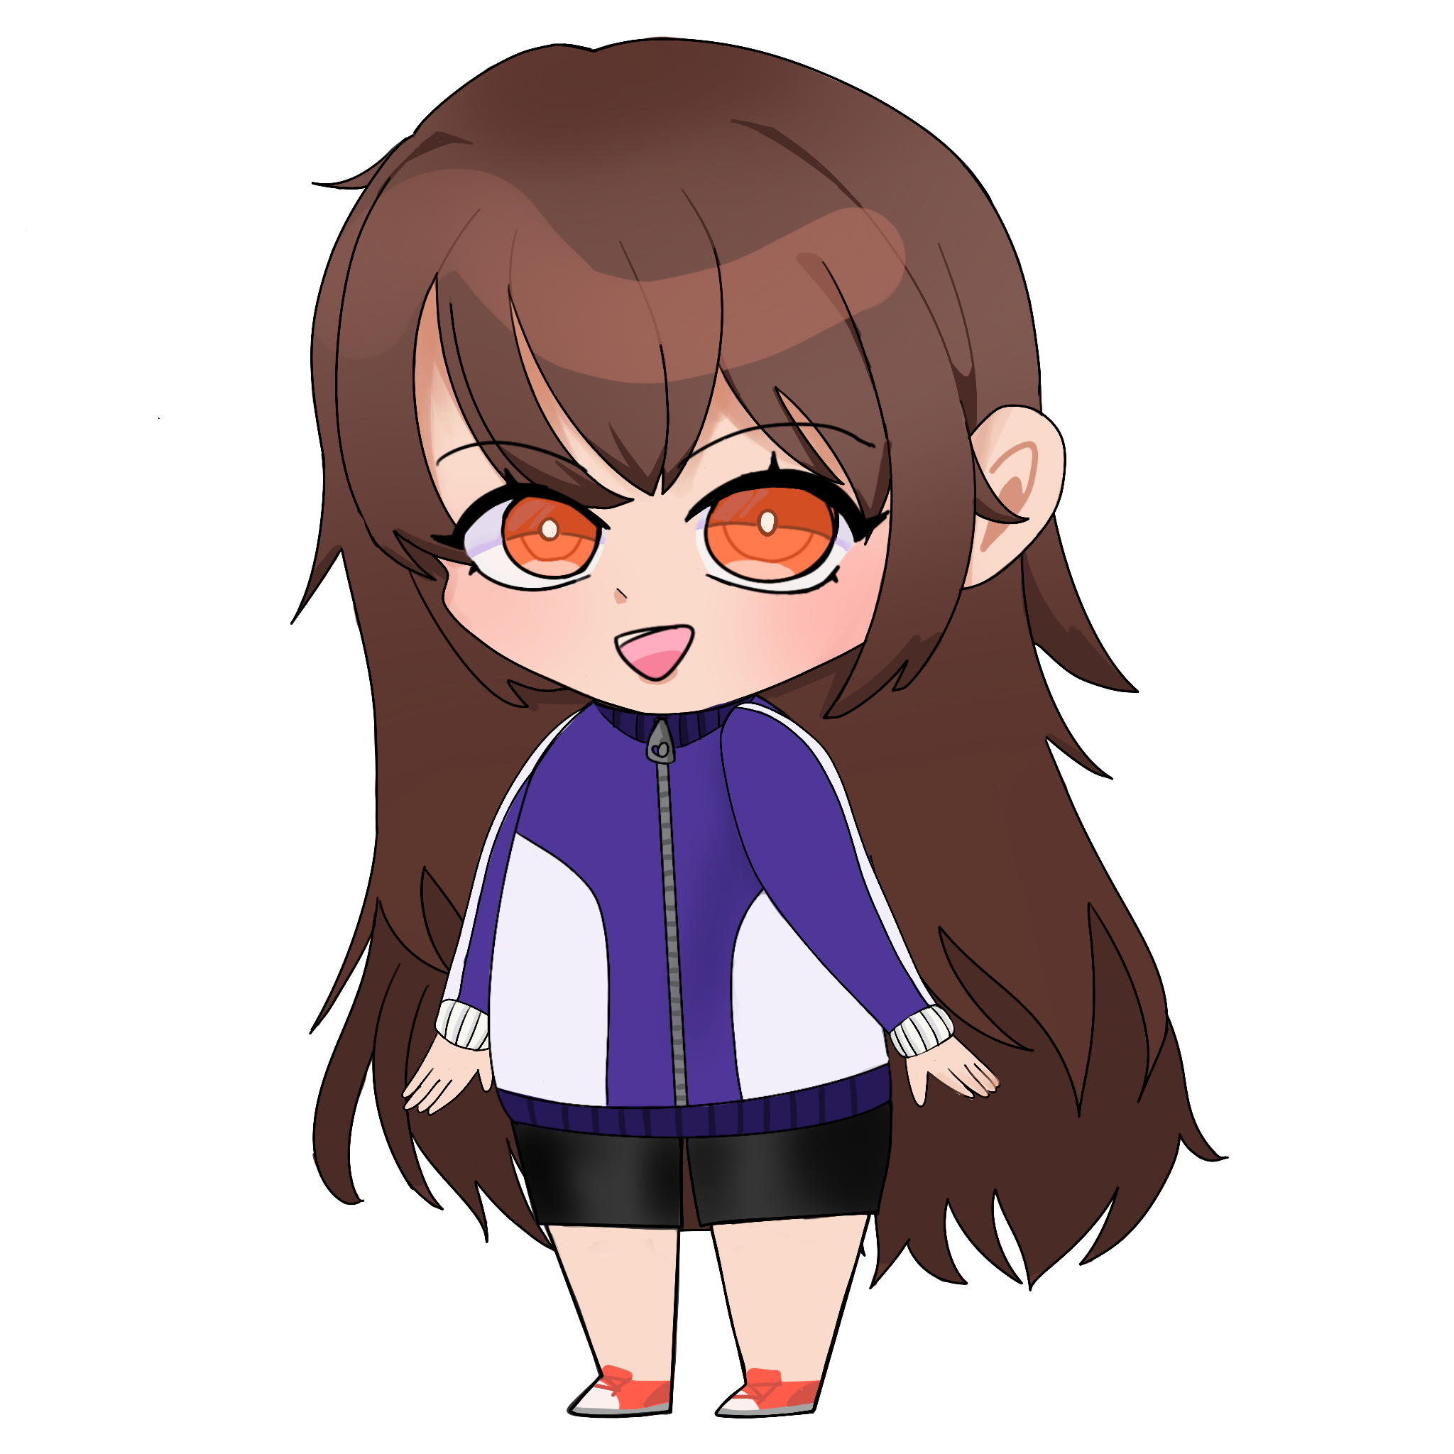
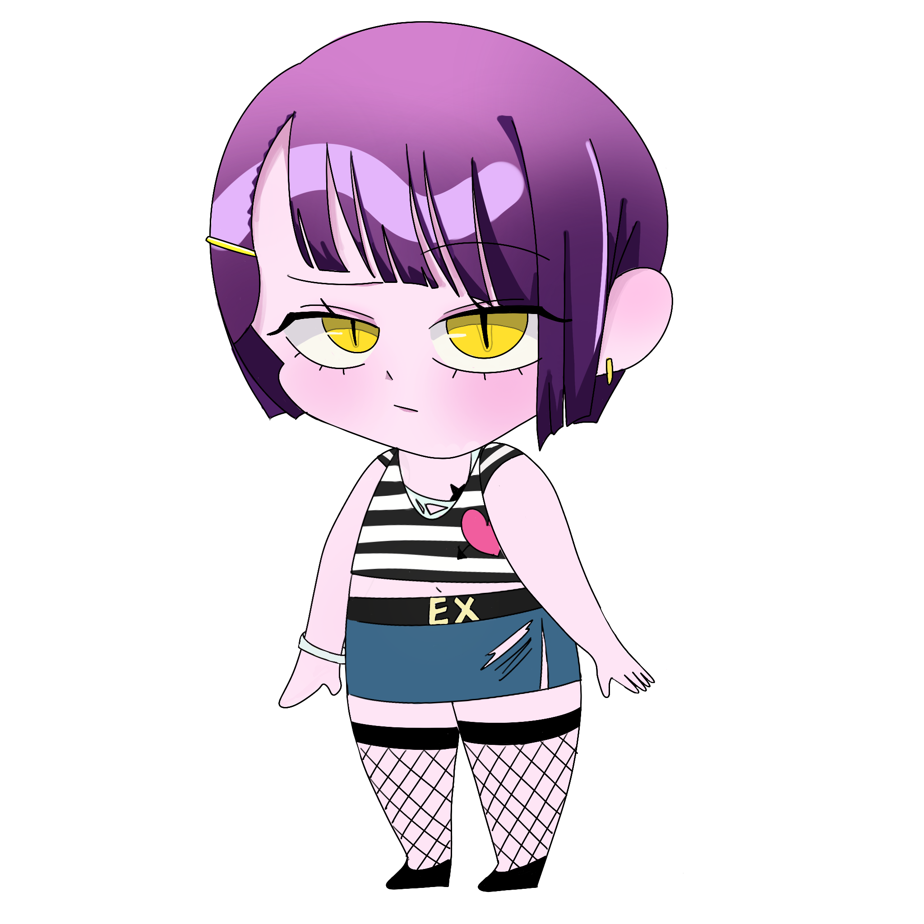
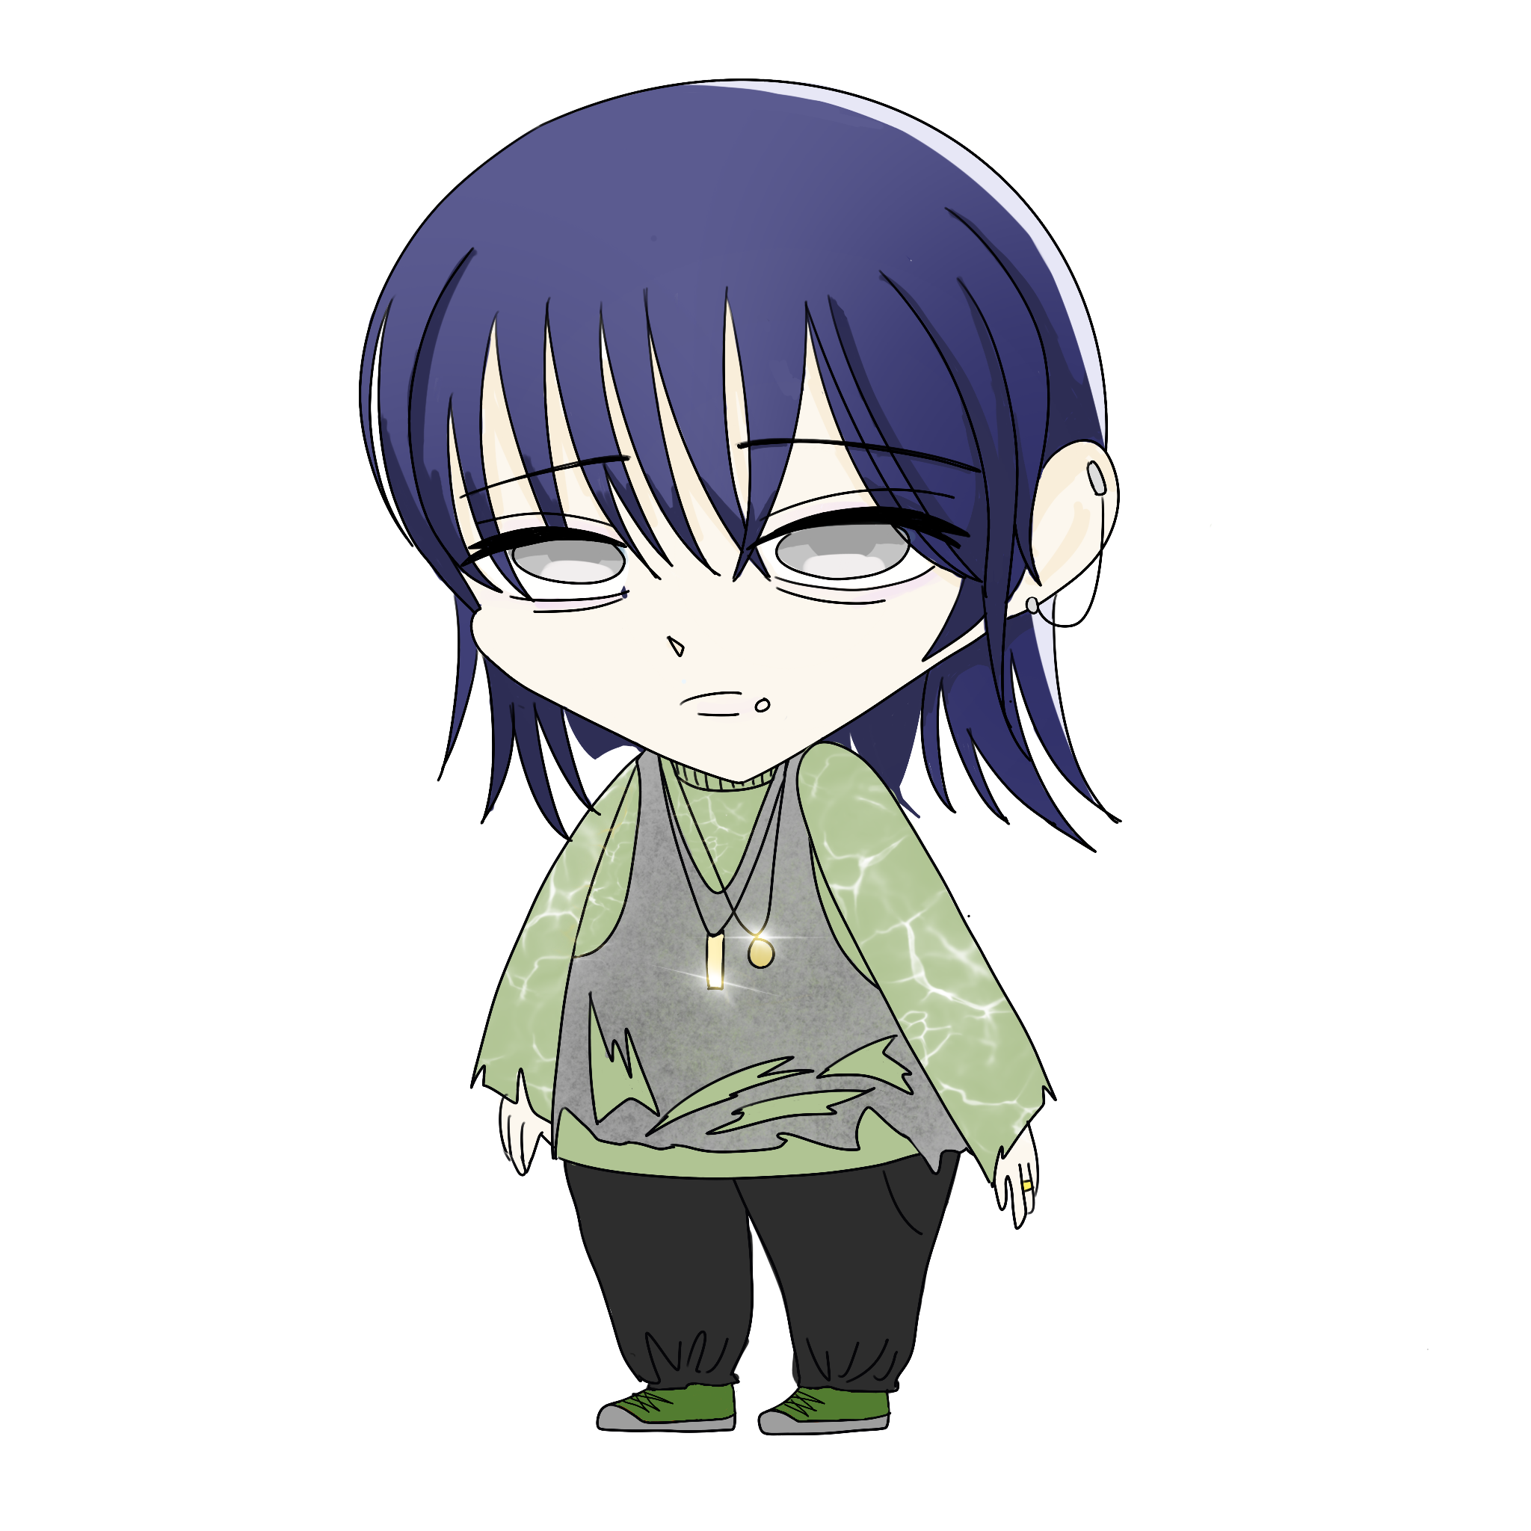
게임 진행
동굴
엔진실
충전실
배
배
블루팀 로비
모래사장
제단
숲
레드팀 로비
물통창고
배터리
창고
밭

Slide 5
제단 시스템
제단 맵
제단 패널
테이블
제물 재료
현재 효과
다음 효과
이벤트 위치 | 제단 가운데 위치한 테이블 | 쿨타임 | 30초 / 재료를 모두 모아 효과 적용 시
이벤트 실행 방법 | 제물 재료로 아이템을 3개 넣어야 시스템이 발동됩니다. (이 효과는 2일간 지속되며 한번에 세가지의 효과 까지만 적용이 가능합니다.)
이벤트 효과 | 이동속도 +10% 아이템 채집 시 아이템이 추가로 2배 더 생성 상대팀 점령지점 아이템 채집 가능 제련소 / 정제소 즉시 완성

Slide 6
제단 시스템
1 | 2 | 3
나뭇가지 | 배터리 | 철
베리 | 모터 | 구리
코코넛 | 유리 | 물
모래 | 철 광석
빈 물통 | 구리 광석
빈 배터리
제물 재료
1단계 : +5%
2단계 : +10%
3단계 : +15%
현재 효과
다음 효과
최소 확률
40%
추가 최소 확률
55%
추가 최대 확률
95%
제물 재료로 아이템을 3개 넣어야 시스템이 발동됩니다.
아이템을 3단계로 나누어 아무것도 넣지 않았을 때 버프가 나올 확률이 40%에서 1단계 재료들 3개를 넣었을 때 최소 버프 확률 55% 3단계 재료들 3개를 넣었을 때 최대 버프 확률 95%
전 효과가 너프 효과였다면 다음 효과 버프 확률 +5%를 합니다.

Slide 7
점령 시스템
점령 가능 위치
점령 패널
N번째 낮
설정
0%
모래사장
동굴
숲
지도
밭
모래사장
시스템 실행 위치 | 동굴, 숲, 밭, 모래사장 | 쿨타임 | 구역 상태가 바뀐 후 10초
이벤트 실행 방법 | - 구역 상태가 없거나 상대편 혹은 중립 상태일 때 위의 네 지역에 플레이어가 들어갔을 경우
이벤트 효과 | 점령 지점에 있는 재료 채집 가능 (점령하지 못한 팀은 기본적으로 채집 불가능) 많은 캐릭터가 들어가면 더 빠르게 해당 팀의 게이지가 빨리 참. 점령이 되지 않은 상태에서는 재료 채집 불가 (채집 하는 도중에 점령지를 뺏기면 패널 종료)

Slide 8
게임 구조도 ( 전체 )
게임 앱 ON
로비
방 찾기 & 방 만들기
방을 새로 만들
것인가?
yes
no
yes
방 만들기
인 게임
바꾸고 싶은
설정이 있는가?
게임에서
나갈 것인가?
no
설정창
게임에서 진짜로
나갈 것인가?

Slide 9
게임 구조도 ( 게임 입장 )
게임 입장 시도
“이미 시작한 게임입니다.”
메시지 출력
yes
게임이
이미 시작하였는가?
방 인원이
다 찼는가?
yes
“인원이 다 찼습니다.”
메시지 출력
no
no
대기방
yes
방장 권한을
가지고 있는가?
no
no
no
인 게임 설정창
yes
인 게임 설정을
바꿀 것인가?
방장이 게임을
시작하였는가?
no
게임 시작을
할 것인가?
yes
yes
게임 시작

Slide 10
게임 구조도 ( 게임 시작 )
게임 시작
각 팀의 배에서 출발
yes
아이템을 얻기 위해
미션을 할 것인가?
no
아이템 획득 미션 진행
미션 방해
아이템 획득 미션
yes
패시브 스킬인가?
아이템을 모두
모았는가?
no
미션 쿨 타임이
있는가?
no
yes
게임 승리
미션 쿨 타임이
다 돌았는가?
스킬 사용

Slide 11
게임 구조도 ( 구역 점령 )
구역 입장
구역 상태가
무엇인가?
없음
(none)
중립 (neutral)
상대편 (other team)
상대편이
구역에 우리 팀보다 많은가?
yes
상대 팀 점령 시작
점령 시작
no

